Slide 1
Programa de Protección Respiratoria

Slide 2
Objetivo:
La meta fundamental de los programas de protección respiratoria es controlar enfermedades causadas por respirar aire contaminado con polvos, nieblas, gases nocivos, brumas, gases, humos, sprays, y/o vapores.

Slide 3
Los 7 Elementos Clave
De acuerdo con los detalles del programa estándar de Protección Respiratoria OSHA (29 CFR 1910.134), los 7 elementos claves que todo programa de protección respiratoria debe contener son

Slide 4
Evaluación médica de los empleados.
Una evaluación completa y conocimiento de los peligros respiratorios a los que se enfrentarán en el lugar de trabajo.
Procedimientos y equipo para controlar peligros respiratorios, incluyendo el uso de controles de ingeniería y prácticas de trabajo diseñadas para limitar o reducir la exposición de los empleados a tales Peligros.
Manual para la selección adecuada de equipo apropiado de protección respiratoria.
Un programa de capacitación para el empleado que cubra el reconocimiento de peligros, losdaños asociados a los peligros respiratorios y el uso y cuidado de equipo de protección respiratoria.
Inspección, mantenimiento y reparación de equipo de protección respiratoria.
Evaluación médica de los empleados.

Slide 5
Evaluación médica de los empleados
El primer paso en el programa de protección respiratoria establece procedimientos estándar escritos y operativos que determinen la selección y uso de respiradores. La inspección y evaluación regular del programa asegurará su continua efectividad. De acuerdo con OSHA, un programa escrito ayudará a patrones, empleados, y funcionarios en cumplimiento de sus deberes para garantizar la adecuación de un programa dado. Al desarrollar su programa escrito de protección respiratoria, asegúrese de incluir los siguientes elementos, designados por 29 CFR Parte 1910.134:

Slide 6
Procedimientos para seleccionar respiradores para uso en el lugar de trabajo.
Procedimientos de pruebas de ajuste para respiradores (incluyendo una copia firmada de los registros de pruebas de ajuste de los empleados).
Procedimientos para el uso adecuado de respiradores en situaciones rutinarias y de emergencia. Procedimientos y programas de limpieza, desinfección, almacenamiento, inspección y reparación de respiradores.
Procedimientos para asegurar la calidad adecuada de aire, cantidad y flujo de aire para respiradores con suministro de aire .
Evaluaciones médicas a los empleados que requerirán el uso de respiradores

Slide 7
2.- Una evaluación completa y conocimiento de los peligros respiratorios a los que se enfrentarán en el lugar de trabajo
Una evaluación adecuada de su(s) peligro(s) es el primer paso importante de protección. Esto requiere un conocimiento cuidadoso del equipo, de la materia prima, productos terminados, subproductos que pueden crear un peligro por exposición.
Primero, deberá hacer una determinación inicial de las condiciones del lugar de trabajo. Este cálculo sencillo de exposiciones no requiere de muestreo del medio ambiente.
Debe considerar el tamaño del lugar de trabajo, ventilación, cantidad de sustancias presentes y reguladas, el tipo de operación y la proximidad de los trabajadores a la fuente de emisiones.

Slide 8
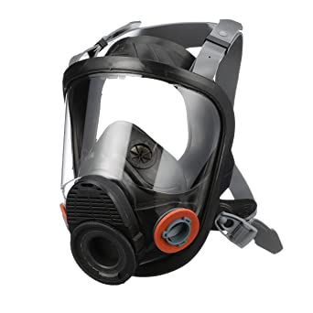
3.- Procedimientos y equipo para controlar peligros respiratorios, incluyendo el uso de controles de ingeniería y prácticas de trabajo diseñadas para limitar o reducir la exposición de los empleados a tales Peligros
El control de riesgos debe empezar en los niveles de diseño del proceso, del equipo y de la planta en donde se pueden controlar efectivamente los contaminantes desde el principio. Dentro de los procesos de operación, el problema llega a ser más difícil. Sin embargo, en todos los casos, se deberá prestar atención al uso de controles efectivos de ingeniería para eliminar y/o reducir las exposiciones a peligros respiratorios. Esto incluye considerar el proceso de encapsulación o aislamiento; el uso de materiales menos tóxicos en el proceso y una ventilación adecuada y exhaustiva, filtros y lavadores para controlar aguas residuale

Slide 9
4.- Manual para la selección adecuada de equipo apropiado de protección respiratoria
Todos los respiradores en uso deberán estar aprobados por NIOSH (NIOSH 42 CFR). Seleccionar respiradores conlleva a conocer qué nivel de protección respiratoria necesitan los empleados así como qué tamaño de respirador es el correcto para cualquier cara y contorno de cara.

Slide 10
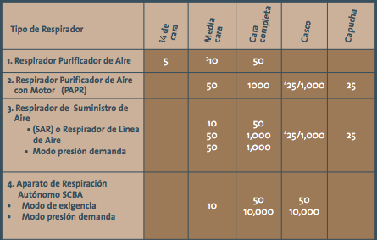
Tabla A de factores de protección asignada OSHA

Slide 11
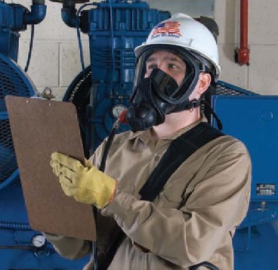
5.- Un programa de capacitación para el empleado que cubra el reconocimiento de peligros, losdaños asociados a los peligros respiratorios y el uso y cuidado de equipo de protección respiratoria.
Para el uso adecuado de cualquier dispositivo de protección respiratoria, es esencial que el usuario esté adecuadamente capacitado en selección, uso y mantenimiento. Ambos, supervisores y trabajadores deberán estar así mismo entrenados por personas competentes

Slide 12
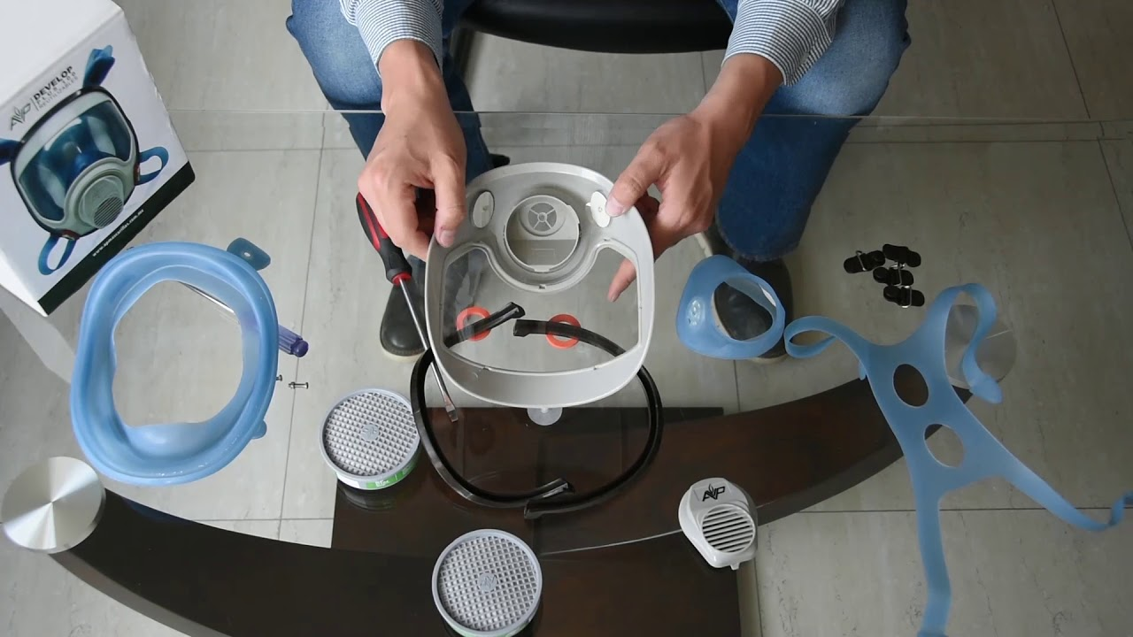
6.-Inspección, mantenimiento y reparación de equipo de protección respiratoria
Una adecuada inspección, mantenimiento y reparación de equipo de protección respiratoria son obligatorios para asegurar el éxito de cualquier programa de protección respiratoria. El objetivo es mantener el equipo en condiciones tales que proporcione la misma efectividad que tuvo cuando se fabricó por primera vez

Slide 13
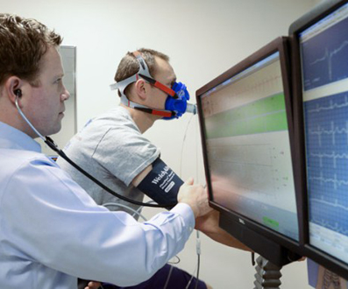
7.- Evaluación médica de los empleados
De acuerdo con OSHA, al utilizar un respirador, se puede colocar una barrera fisiológica en los empleados la cual varía con el tipo de respirador usado, las condiciones del lugar de trabajo y del trabajo a realizar en donde el respirador se utilice y el estado médico del empleado. Los patrones deberán determinar la habilidad del empleado para usar el respirador.

Slide 14
Importante:
Este documento pretende ayudar a los empleados a entender los requerimientos de protección respiratoria de OSHA y estándares gubernamentales de NIOSH y no pretende ser la única guía que cumpla con 29 CFR Parte 1920.134 (OSHA) y 42 CFR Parte84 (NIOSH).
Estos documentos se encuentran totalmente en Internet en:
www.osha.gov www.cdc.gov/niosh/part84

